Slide 1
第四章
根轨迹法（1）

Slide 2
4-1 根轨迹与根轨迹方程
一、根轨迹
1. 定义
(1)系统的动态特性主要取决于闭环极点在复平面上的位置。
(2) 在设计上，很多情形下只需调节开环增益的大小就可将变闭环极点置于理想位置。
例：考虑如下单位负反馈系统的开环传递函数：
Notes:
1）系统必须稳定；2）用终值定理要看sE(s)的根。

Slide 3
K_{A}=13.5, 200 及1500的单位阶跃响应分别如下：
%: 0,
13%,
52.7%.

Slide 4
例: 试确定当开环增益K由0连续变化到+时闭环根所移动的轨迹。
定义：根轨迹系指系统开环传递函数中某个参数（如开环增益K）从零变到无穷时，闭环特征根在s 平面上移动的轨迹。

Slide 5
根轨迹本质上是通过开环传递函数某个参数（通常是开环增益）的变化来研究闭环根轨迹。
例：当K: 0+，绘闭环根轨迹。
闭环特征方程是：

Slide 6
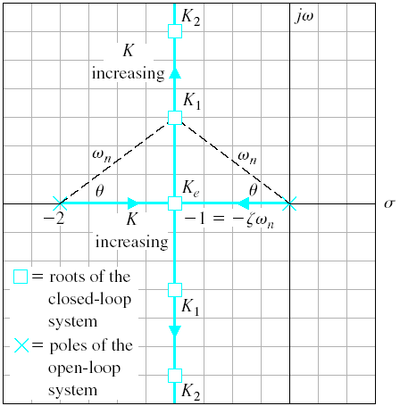

Slide 7
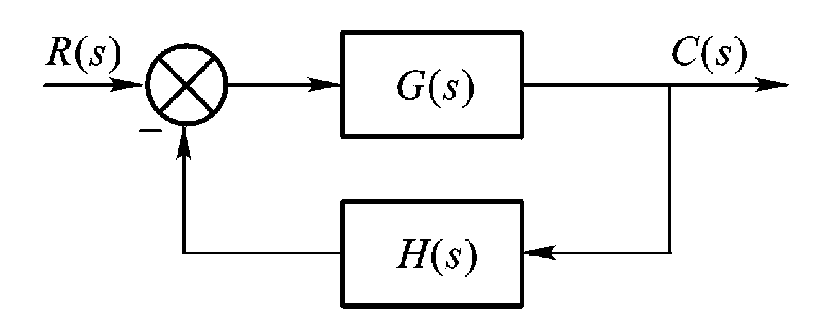
二、闭环零、极点与开环零、极点之间的关系
考虑典型闭环系统：

Slide 8
则闭环传递函数
记
则

Slide 9
闭环系统根轨迹增益等于系统前向通道的根轨迹增益；
闭环系统零点由前向通道的零点和反馈通道的极点组成；
闭环系统的极点与开环系统的极点、零点以及开环根轨迹增益K* 有关。
根轨迹法的任务：在已知开环零、极点分布的情况下，通过图解法求出闭环极点，进行系统分析和控制器设计。

Slide 10
三、根轨迹方程
1. 闭环特征方程
或
2. 相方程和模方程
相方程：

Slide 11
模方程：
更具体地，

Slide 12
注意：
模方程不但与开环零、极点有关，还与开环根轨迹增益K* 有关；而相角方程只与开环零、极点有关。
相方程是决定系统闭环根轨迹的充分必要条件。
在实际应用中，用相方程绘制根轨迹，而模方程主要用来确定已知根轨迹上某一点的 值。
Notes:
为什么相方程是决定系统闭环根轨迹的充分必要条件？

Slide 13
例：考虑如下开环系统：
对任意给的实验点s₀，确定其相角和模值。
解：对s₀，在s-平面画向量如图所示，由此有
若 GH(s₀)=180⁰，说明s₀ 满足相方程，即s₀位于根轨迹上，否则，不在根轨迹上。

Slide 14
另一方面，
其中，A_{i} 、B₁ 为s₀p_{i} 和 s₀z₁, 的模值。令
这样的K* 总存在。
Notes:
这进一步说明，相角条件更重要。

Slide 15
例：考虑如下开环系统：
×
×
1
说明直线1 上的所有点均位于闭环根轨迹上。进而，试确定当s_{1,2}=1j 时的K*值。
解：因为直线1上的所有点均满足相方程。进而，
由此解得K*=2，如图所示。

Slide 16
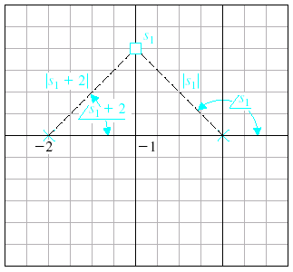
1

Slide 17
4-2 绘制根轨迹的基本法则
一、根轨迹绘制法则
法则1、根轨迹的分支数
分支数＝开环极点数
＝开环特征方程的阶数
法则2、根轨迹对称于实轴
闭环极点为
实数→在实轴上
复数→共轭→对称于实轴

Slide 18
法则3、根轨迹的起点与终点
根轨迹起于开环极点，终于开环零点或无穷远处。
由根轨迹方程有：
起点：
终点：
若m<n (有n–m个开环零点在无穷远处)，则有n–m条根轨迹趋于无穷远点。

Slide 19
例：二阶系统开环传递函数：
j
poles
2
zero
0
4
例：开环传递函数：
j
2
0
1

Slide 20
法则4、实轴上的根轨迹
实轴上某一区域，若其右边开环零、极点数目之和为奇数，则该区域必为根轨迹。
例：令s 为实轴上一实验点：因z_{j} 位于该点右侧，是奇数，故on (, z_{j}]均为根轨迹。

Slide 21
例：
故在(, p_{i}]均为根轨迹。
例：
故在[z_{j} , +)无根轨迹，但在[p_{i} , z_{j}] 上有根轨迹。

Slide 22
令p_{i} (z_{i})及p_{i+1} (z_{i+1})为G(s)H(s)的一对共轭极点(零点)，则易见，

Slide 23
一般地，若实轴上根轨迹区段的右侧，开环零、极点数目之和应为奇数，则必有
例: 二阶开环传递函数：
poles
j
2
4
zero
0

Slide 24
法则5、根轨迹的渐近线
渐近线与实轴正方向的夹角为：
渐近线与实轴相交点的坐标为：

Slide 25
例：单位负反馈系统的开环传递函数为：
绘制其概略根轨迹。
根据法则4，根轨迹在[1, 0]、[3, 2]存在。根据法则3， 可确定从3 到2的根轨迹；
根据法则5，
j
3
2
1
0
Notes:
t_1给定，则以上矩阵是一个常量矩阵。

Slide 26
例：单位负反馈系统的开环传递函数为：
j
绘制其概略根轨迹。
根据法则4，在[1,0]及(, 2]上有根轨迹。根据法则3，从2到 的根轨迹可确定。
根据法则5，
2
1
0

Slide 27
法则6、根轨迹的分离点(汇合点)
几条（两条或两条以上）根轨迹在s-平面上相遇又分开的点称为分离点或汇合：
分离点(汇合点)对应的是闭环重根条件。
以上方程给出的只是必要条件。
分离角为180⁰/k，这里 k 为汇合点处极点的个数。

Slide 28
Breakaway
Point d
确定d 点附近根轨迹方向的方法可根据法则2 、法则4 或取试验点用相角条件来验证。

Slide 29
例：考虑如下开环传递函数：
根据法则4，[1, 0]、(, 2]有根轨迹；根据法则3，可确定2到的根轨迹；渐近线由法则5得到；
根据法则6，
j
2
1

Slide 30
例：考虑如下开环传递函数：
绘制其概略根轨迹。
根据法则4，[4, 0]有根轨迹；
根据法则5，可得渐近线：
4j
4
2

Slide 31
根据法则6，分离点满足
4j
解得
4
2
分离角为180⁰/2=90⁰。

Slide 32
法则7、根轨迹的起始角和终止角
起始角是指起于开环极点处根轨迹的切线与水平正方向的夹角。
终止角是指终止于开环零点的根轨迹在该点处的切线与水平正方向的夹角。

Slide 33
1. 起始角
在极点p_{i}临近处选择实验点s 。若 s 位于根轨迹上，则
s

Slide 34
将上式写为
则
s
令
则

Slide 35
例：开环传递函数
因此，
j
由法则5，可得渐近线；由法则6，算得无分离点；利用起始角公式，
1
-1
0
根据法则2，
-1

Slide 36
2. 终止角：类似于求起始角，取实验点s 如下图：
令sz_{i} 及
s
则

Slide 37
例：开环传递函数为
z₁=2.25+j0.75,
z₂= 2.25j0.75
j
试绘制系统概略根轨迹。
根据法则4，[1, 0]、(, 2]上有根轨迹；根据法则3，从2到的根轨迹可确定；根据法则6，
2
1

Slide 38
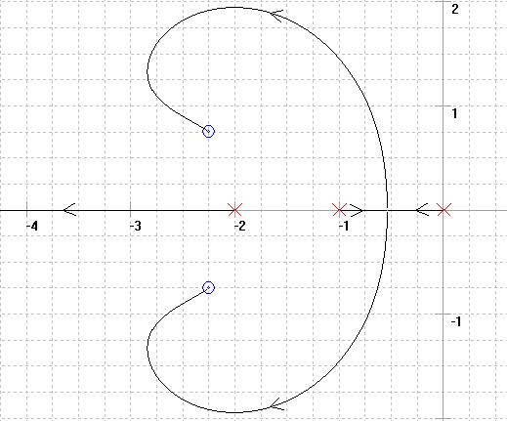
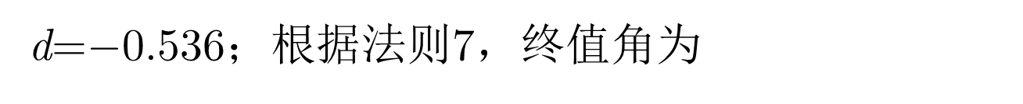
d=$$0.536；根据法则7，终值角为
j
_{z1}
2
1
90⁰

Slide 39
例:设系统开环传递函数
试绘制系统概略根轨迹。
p₁
z₁

Slide 40
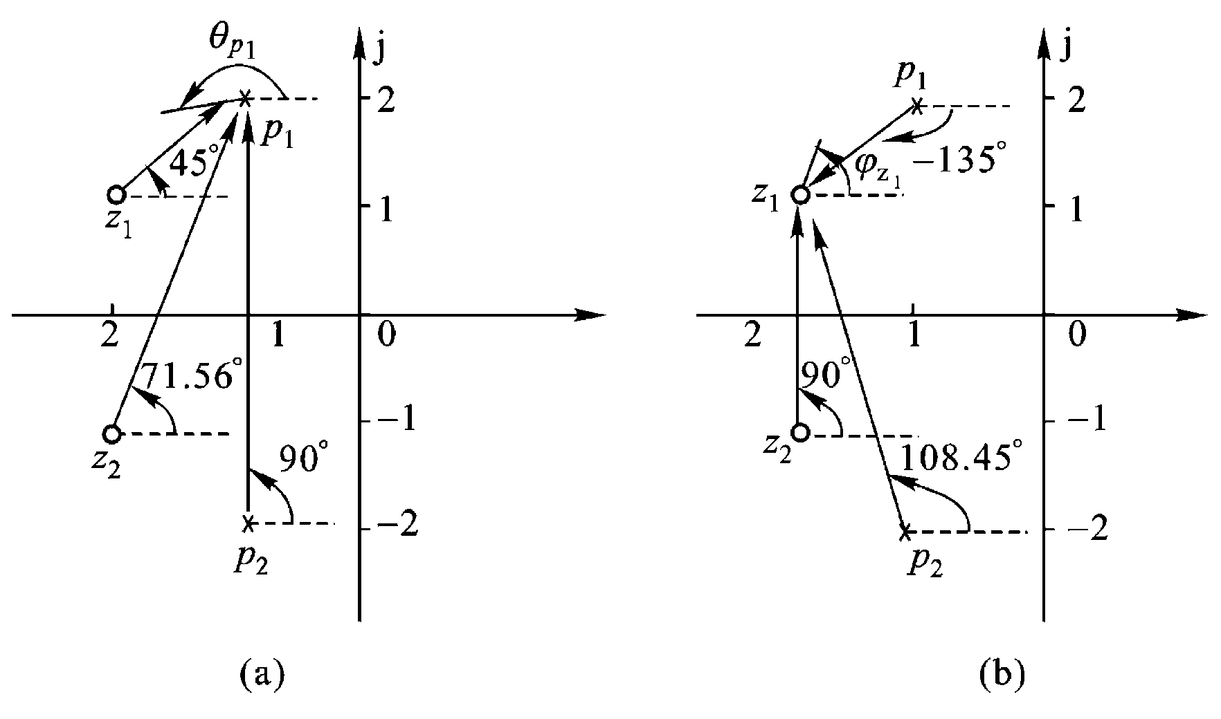

Slide 41
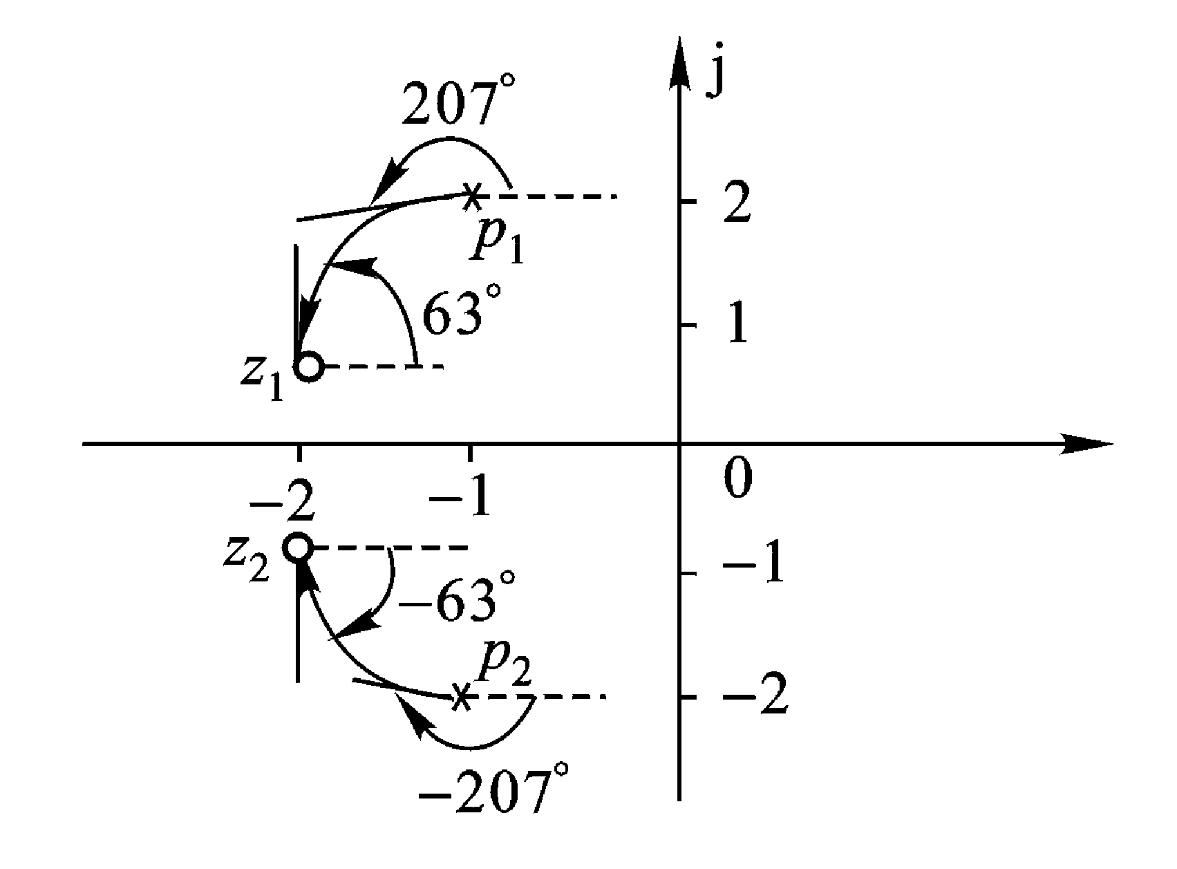

Slide 42
法则8、根轨迹与虚轴的交点
如根轨迹与虚轴相交，则交点上的K*值和值可用劳思判据判定，也可令闭环特征方程中的s=j，然后分别令其实部和虚部为零求得。
-2
-1

Slide 43
例：考虑如下开环传递函数：
闭环特征方程是：
令s=j，则
-2
-1
稳定时K 的取值范围？

Slide 44
例：考虑如下开环传递函数：
试绘制闭环系统的概略根轨迹
根据法则4，[3, 0]有根轨迹；
根据法则5，可得渐近线：

Slide 45
根据法则6，
根据法则7，
根据法则8，

Slide 46
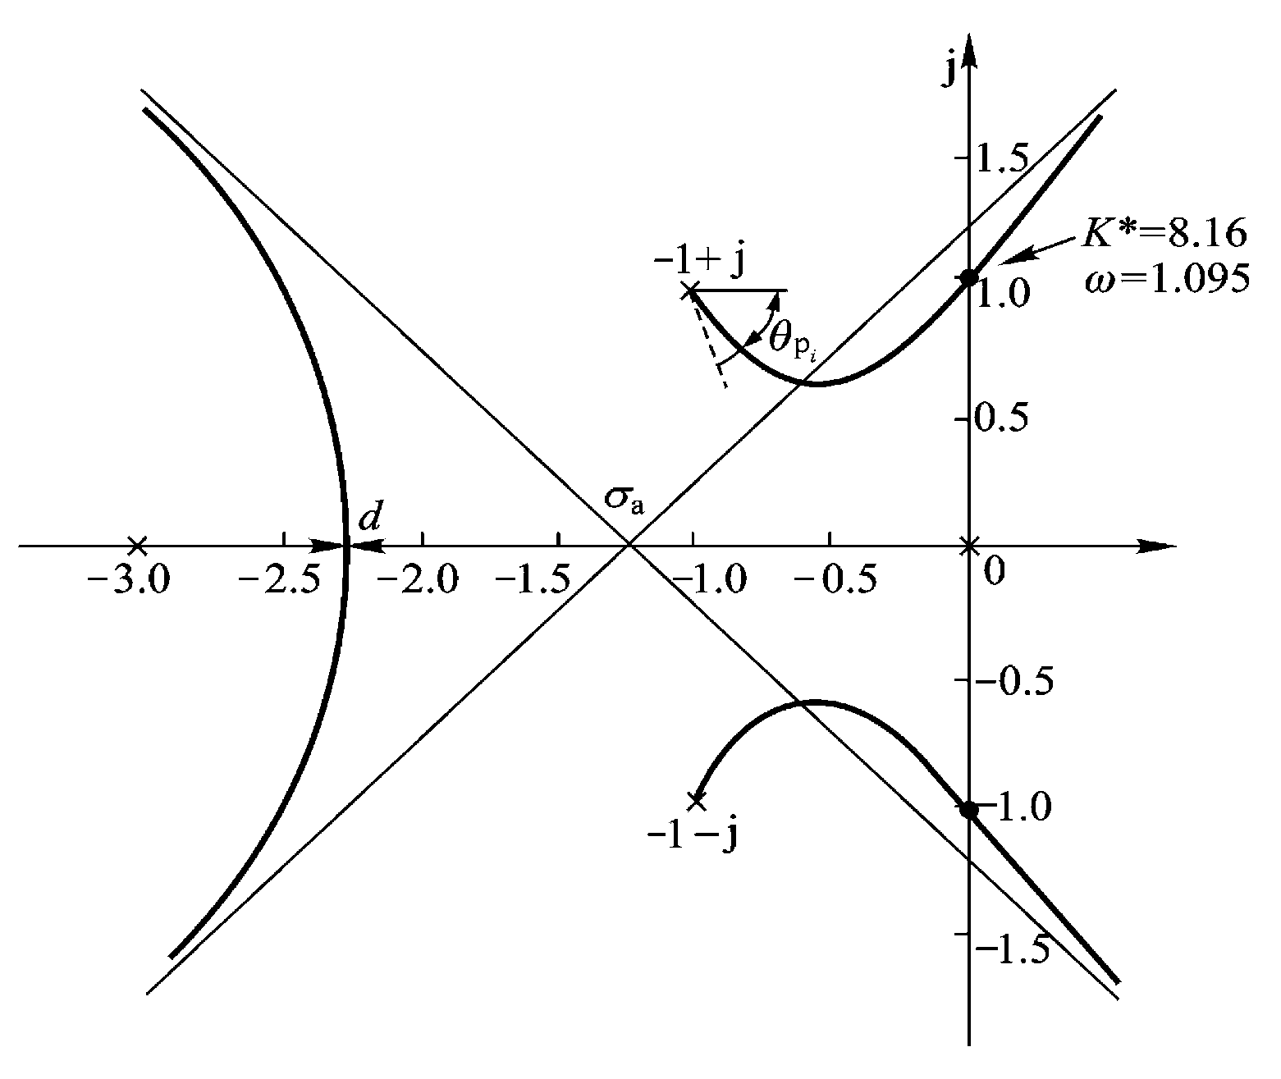

Slide 47
法则9、根之和与根之积
令
则闭环特征多项式
Notes:
改成加号表达更简单

Slide 48
闭环特征根之和，等于闭环特征方程第二项系数a₁。若nm2，根之和与开环根轨迹增益K无关，即根之和不变。
闭环特征根之积乘等于闭环特征方程的常数项。

Slide 49
例：考虑如下开环传递函数：
j
绘其概略根轨迹。
根据法则4，[3, 1]上有根轨迹。
根据法则5，渐近线：
1
0
3

Slide 50
例：考虑如下开环传递函数：
j
绘其概略根轨迹。
根据法则4，[3, 1]上有根轨迹。
根据法则5，渐近线：
3
0
1

Slide 51
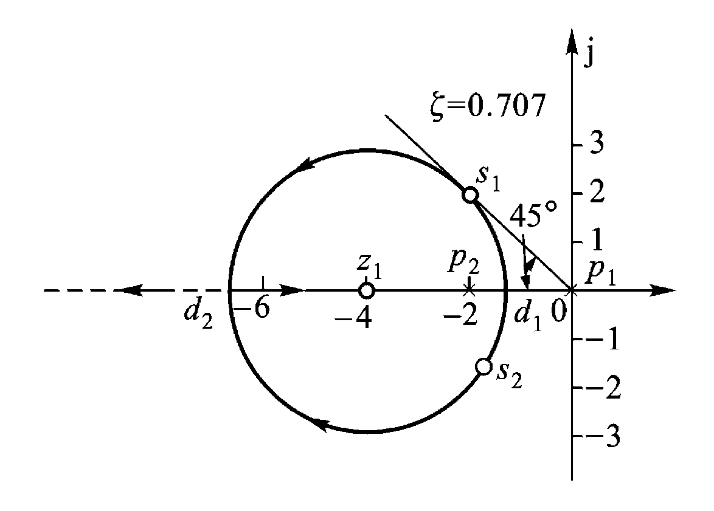
例：考虑如下开环传递函数：
绘其概略根轨迹。根轨迹满足根之和不变吗？

Slide 52
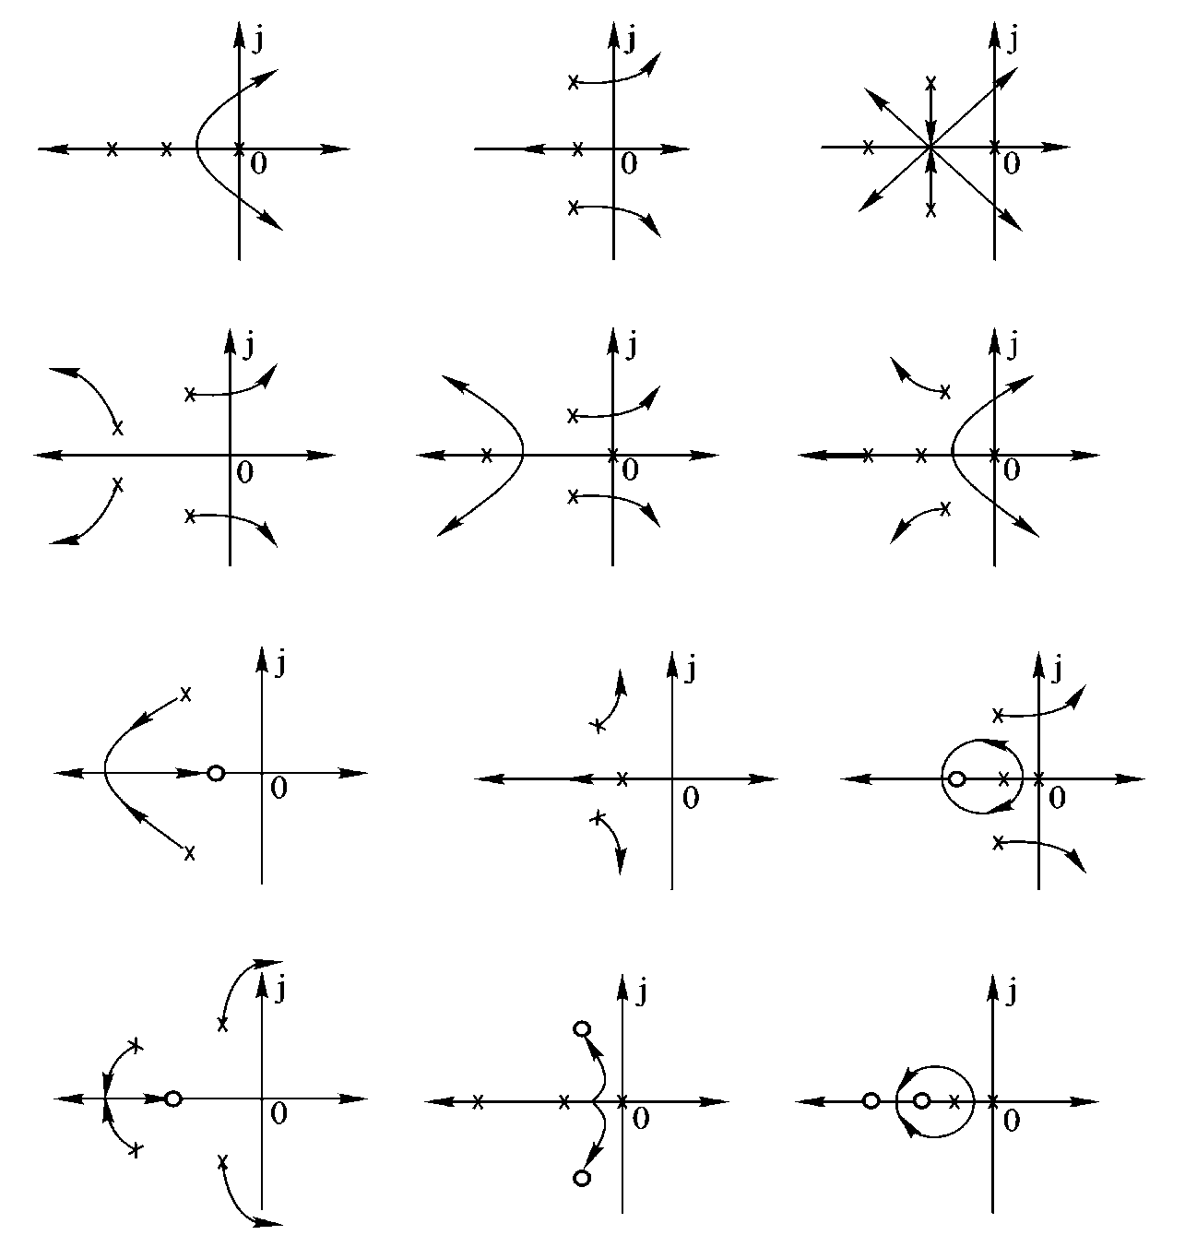
常见闭环系统根轨迹图

Slide 53
二、G(s)的极点与H(s)的零点对消问题
若G(s)的极点与H(s)的零点相同，将产生零极点对消，使系统的阶数降低。考虑如下系统：

Slide 54
其可变换成如下形式：
因此，
正确的闭环根轨迹：



3
1
Notes:
（s+1)既是开环极点，也是闭环极点，K对其无影响。

